Slide 1
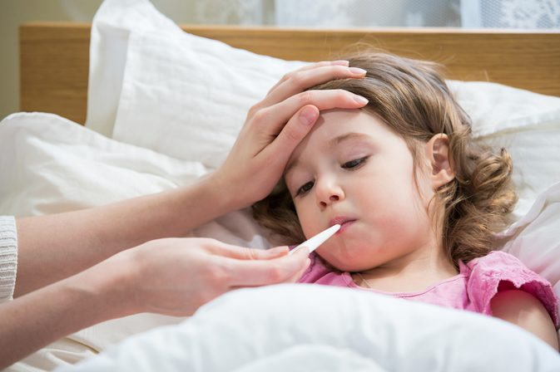
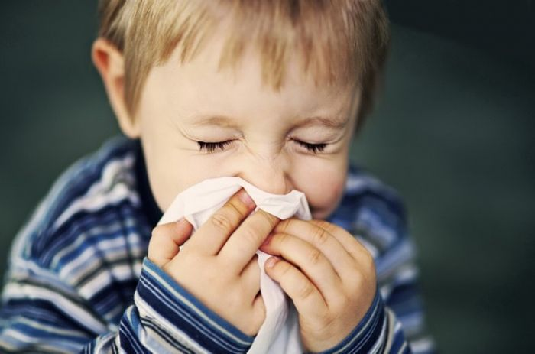
Косенкова Тамара Васильевна д.м.н., профессор ФГБУ НМИЦ им. В.А. Алмазова Минздрава России Санкт-Петербург
Интерфероны: мифы и реальность.
Применение в клинической практике

Slide 2
Эпидемиология ОРВИ
Глобальное бремя инфекций дыхательных путей
ОРЗ являются практически неконтролируемыми заболеваниями из-за высокой изменчивости антигенной структуры циркулирующих вирусов, гетерогенности возбудителей и способности вирусов изменять свои свойства и патогенность.
ОРЗ являются наиболее частой причиной обращения к врачу, особенно в период подъема заболеваемости, что связано с высокой контагиозностью возбудителей, воздушно-капельным и контактным путем передачи инфекции.
Восприимчивость к возбудителям ОРЗ максимальная, особенно в возрасте от 6 месяцев до 3 лет.
Заболевания дыхательной системы являются наиболее распространённой причиной смерти в мире
По оценкам, ежегодно 9,4 млн. смертей происходят вследствие заболеваний дыхательной системы
Причины смерти | 1990 |  | 2020
 | Млн. | % | Млн. | %
Заболевания дыхательной системы | 9.4 | 18.7 | 11.9 | 17.4
ССЗ | 6.3 | 12.4 | 11.1 | 16.2
Инсульт | 4.4 | 8.7 | 7.7 | 11.3
Общее кол-во | 50.5 | 100 | 68.3 | 100
ОРЗ являются самым частым поводом для назначения медикаментозной терапии, одним из источников ятрогенных заболеваний и полипрогмазии
1.Василевский И.В. Иммунологические аспекты оздоровления часто болеющих детей //Медицинская панорама, 2003.- № 1.- С. 43 –46; 2.Намазова Л.С. ОРИ у детей: что важнее – лечение или профилактика? // Лечащий врач, 2002.- № 1-2.- С. 4 – 8; 3. Острые респираторные заболевания у детей: лечение и профилактика / Научно-практическая программа. Союз педиатров России.-М., 2004; 4. Самсыгина Г.А. Часто болеющие дети: проблемы патогенеза, диагностики и терапии //
Педиатрия, 2005.- № 1.- С. 66 – 74
1.Василевский И.В. Иммунологические аспекты оздоровления часто болеющих детей //Медицинская панорама, 2003.- № 1.- С. 43 –46; 2.Намазова Л.С. ОРИ у детей: что важнее – лечение или профилактика? // Лечащий врач, 2002.- № 1-2.- С. 4 – 8; 3. Острые респираторные заболевания у детей: лечение и профилактика / Научно-
практическая программа. Союз педиатров России.-М., 2004; 4. Самсыгина Г.А. Часто болеющие дети: проблемы патогенеза, диагностики и терапии //
Педиатрия, 2005.- № 1.- С. 66 – 74

Slide 3
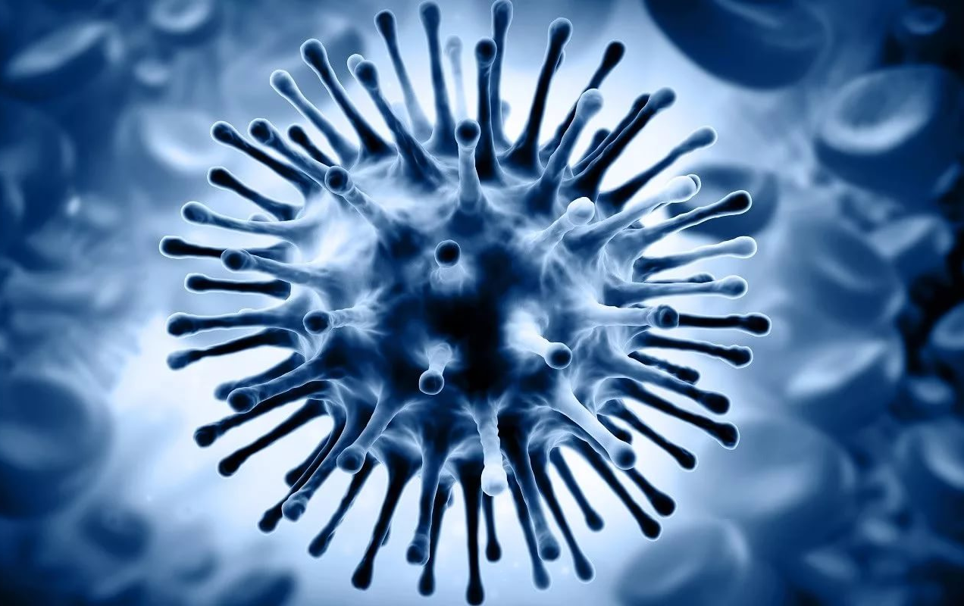
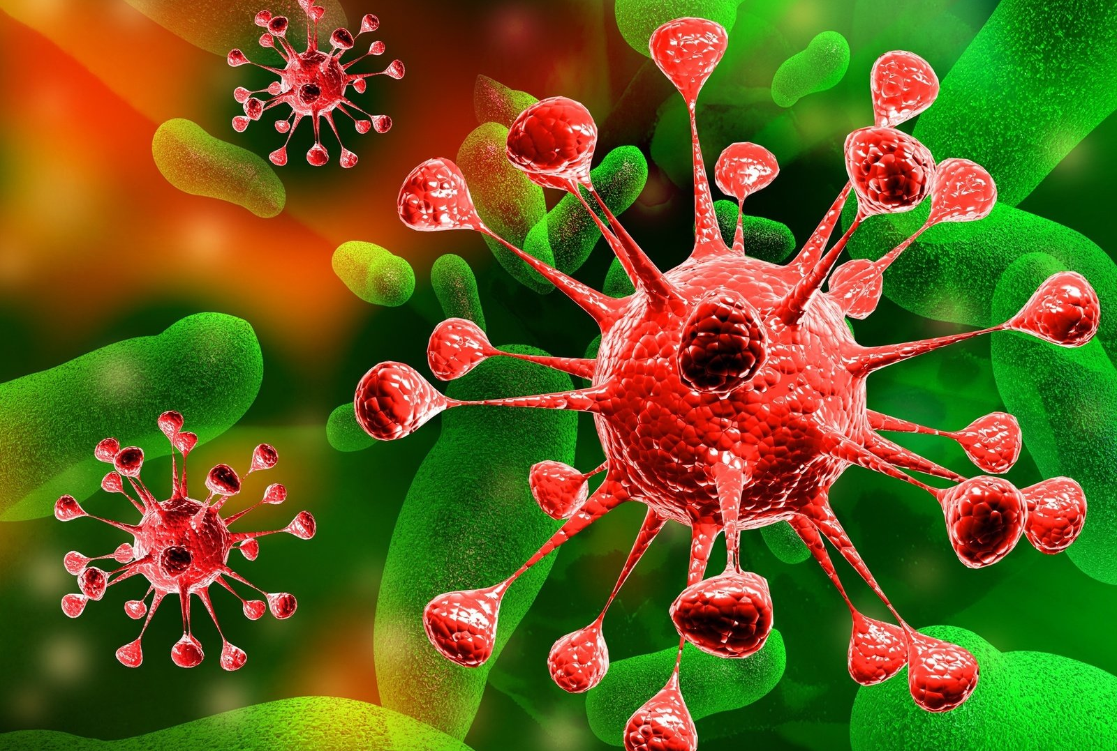
Изучено около 1500 вирусов, из которых более 500 вызывают различные заболевания человека (от местных поражений до генерализованных инфекций), причем, не менее половины из них убиквитарны, т.е. распространены практически повсеместно
аденовирусы (более 50 серотипов);
герпес-вирусы
вирусы гриппа различных антигенных типов и вариантов;
парамиксовирусы:
вирусы парагриппа (4 серотипа);
РС-вирус;
риновирусы (114 серотипов);
коронавирусы (4 типа);
энтеровирусы (около 70 типов);
вирус простого герпеса;
пневмококки;
микоплазмы;
гемофильная палочка;
стрептококки,
стафилококки и др.;
значимыми могут быть вирусно-бактериальные ассоциации и грибы

Slide 4
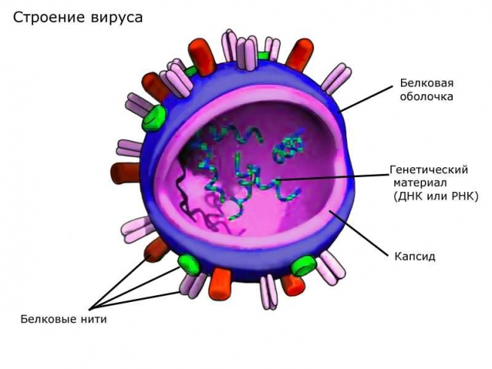
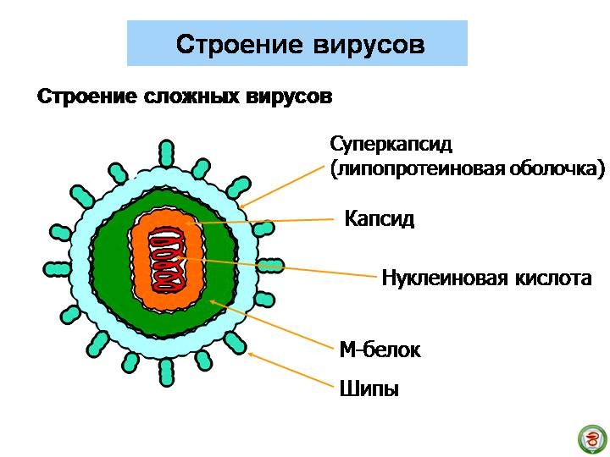
Особенности вирусов как возбудителей ОРЗ
Тело вируса не имеет клеточного строения
Вирус покрыт белковой оболочкой, формирующей его структуру - капсидом
Вирусы могут существовать только как внутриклеточные паразиты и не могут размножаться вне клеток тех организмов, в которых они паразитируют
Вирусы могут содержать лишь один тип нуклеиновых кислот – РНК или ДНК. Нет рибосом
У вирусов нет обмена веществ. Они используют энергию, получаемую за счет обмена веществ клеток хозяина
Вирусы имеют очень ограниченное число ферментов

Slide 5
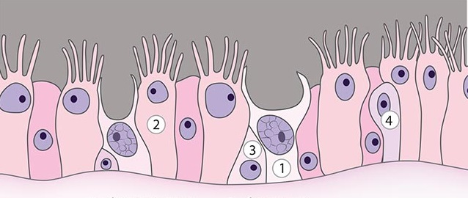
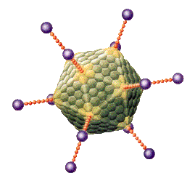
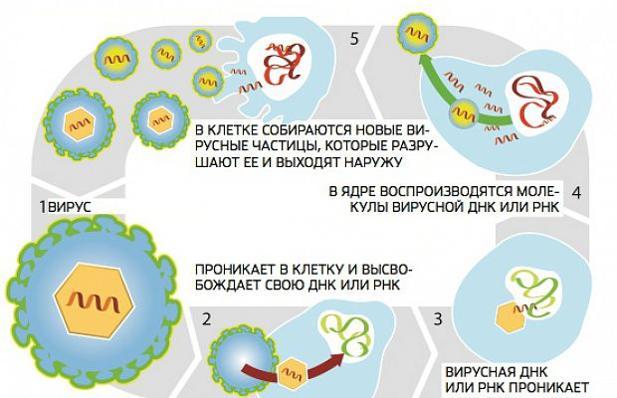
Процесс репродукции вирусов в клетках включает стадии:
Вирус попадает в дыхательные пути
Затем проникает внутрь клеток эпителия и начинает активно размножаться
1. Адсорбция - взаимодействие рецепторов шипов капсида с клеточными рецепторами.
2.Проникновение вируса в клетку – виропексис - может происходить путем впрыскивания вирусной РНК\ДНК или путем вакуолизации
3. Депротеинизация – разрушение белковой оболочки (капсида) вирусных частиц под действием лизосомальных ферментов клетки и высвобождение вирусного генома
4.Репликация – образование дочерних копий генома вируса
5. Сборка дочерних популяций вируса
6. Высвобождение дочерних вирионов – конечная стадия репродуктивного цикла
Затем выходит из клетки, разрушая ее, и колонизирует соседние клетки
Действие всех современных медикаментов заключается в блокировании одного из этапов размножения вирусов

Slide 6
Что обеспечивает защиту организма от возбудителей ОРВИ?
INF – важнейший компонент врождённой неспецифической защиты организма от инфекций.
INF – это семейство белков, способных активировать внутриклеточные процессы и межклеточные взаимодействия, обеспечивая устойчивость организма к вирусным инфекциям путем усиления врождённого и адаптивного иммунитета
интерфероны
Врожденный иммунитет
Адаптивный иммунитет

Slide 7
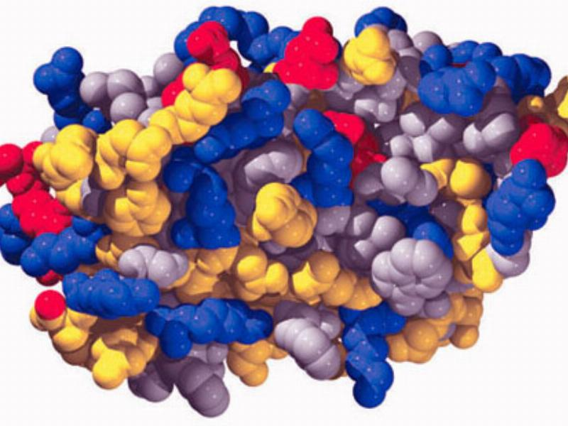
Интерфероны – гликопротеины (низкомолекулярные белки, состоящие их 146-166 аминокислотных остатков), выделяемые клетками организма в ответ на вторжение вируса, обладающие универсальной противовирусной и иммуномодулирующей активностью
INF начинают вырабатываться сразу после контакта с вирусом
Выраженность интерферонового ответа прямо пропорциональна заражающей дозе
Имеют строгую видовую и тканевую специфичность;
Продукция IFN генетически детерминирована;
Гены, кодирующие синтез IFN-a и IFN-b расположены в 9 хромосоме, IFN-γ – в 12 хромосоме;
В настоящее время известно 14 генов, кодирующих синтез IFN-a.
INF участвуют во взаимодействиях между клетками иммунной системы
INF действуют на всех этапах репродукции вирусов
INF обладают антивирусной активностью по отношению к различным по таксономичным признакам вирусам
INF вырабатываются практически всеми клетками организма в ответ на вторжение вирусов (или эндотоксина бактерий) и другие стимулы
Galiana- Arnous D , Imler J.\\Toll-like receptors and innate antiviral immunity\\Tissue Antigens.-2006 Apr.-67(4).-267-276
Randall R.E.,GoodbournsS. \\Interferons and viruses : an interplay between induction, signalling, antiviral responses and virus countermeasures \\j.Gen. Virol. -2008.-89.-1-47

Slide 8
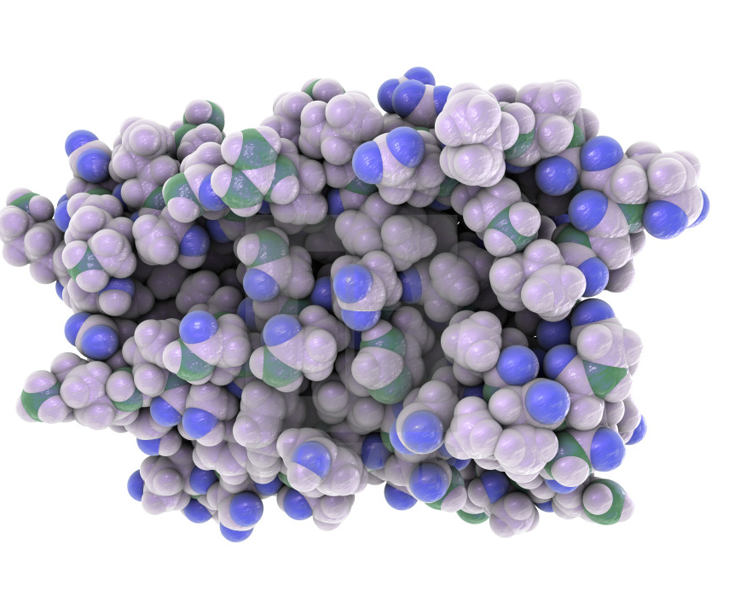
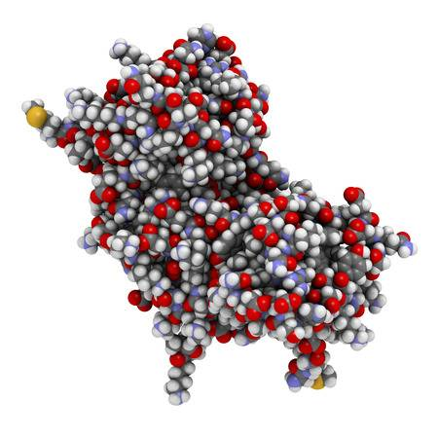
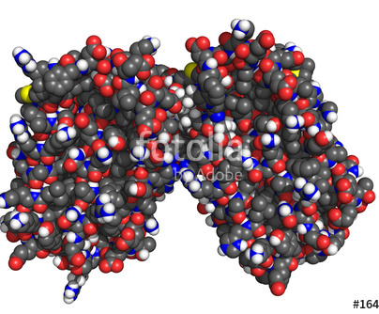
Все интерфероны обладают
Противовирусный эффект - индукция у клеток «нечувствительности к вирусам».
Иммуномодулирующий эффект - регулирование взаимодействия клеток, участвующих в иммунном ответе.
Противоопухолевый эффект - замедление или подавление рост культуры клеток и активизация противоопухолевых механизмов иммунной системы.
Антипролиферативный эффект - подавление роста клеток за счет ингибирования синтеза РНК, протеинов, а также ростовых факторов, стимулирующих пролиферацию клеток.

Slide 9
Интерфероны
В настоящее время известно более 20 интерферонов, различающихся по структуре, биологическим свойствам и преобладающему механизму действия. В зависимости от типа клеток, в которых образуются ИНФ, на какие рецепторы воздействуют и какие механизмы запускают, они делятся на 3 типа:
I тип
II тип
III тип
α-ИНФ –
23 варианта, подсемейства α1 и α2, 19-27 кД
NK-клетки
(СD16, CD56)
γ-ИНФ
Макрофаги
γ-ИНФ,
40-50 кД
γ-ИНФ
λ-ИНФ
α-ИНФ
Лейкоциты
λ-ИНФ 3 варианта (1, 2, 3), структурно родственен ИЛ-10
Т - (СD4, СD8, CD23, СD35) и В (СD22, СD23) лимфоциты
α-ИНФ
ω-ИНФ
λ-ИНФ
ω-ИНФ
IFN-γ - вырабатываться на последних этапах инфекционного процесса под действием антигенов, митогенов и некоторых цитокинов.
При герпесвирусной инфекции количество IFN-γ стремится к нулю, т.к. вирус герпеса продуцируют белки, блокирующие синтез IFN-γ
Действие первого типа интерферонов (IFN-a, IFN-b), направлено на локализацию возбудителя и предотвращение его распространения в организме
IFN-b действует локально, предотвращая распространение возбудителя инфекции из места его внедрения
IFN-a - быстро распространяется током крови и проникает в окружающие ткани, поскольку его главной функцией является защита отдаленных органов
уникальное назначение INF III типа является защита кожи, легких и ЖКТ от действия вирусов, преимущественно относящихся к семейству ротавирусов
Фибробласты
β-ИНФ -20-25 кД
β-ИНФ
Кератиноциты
К-ИНФ
β-ИНФ
β-ИНФ
К-ИНФ
К-ИНФ

Slide 10
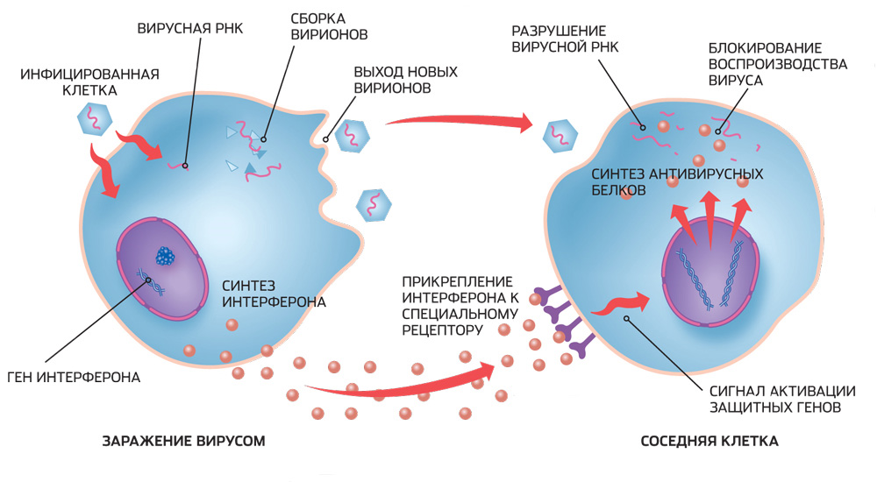
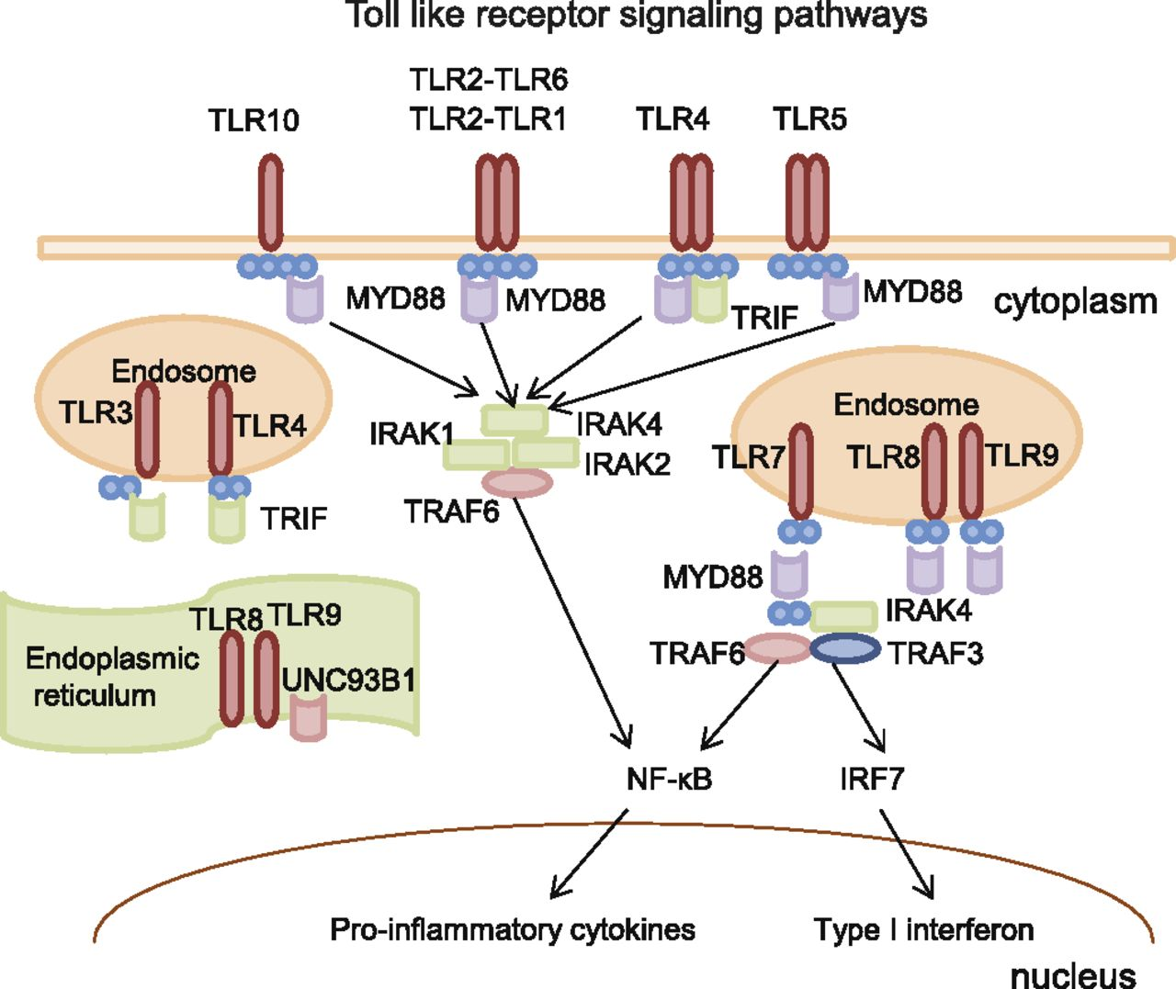
Механизм активации процесса синтеза интерферонов
TOLR-зависимый
TOLR-независимый
TOLRs рассматриваются как важнейшие факторы, распознающие инфекционные агенты.
Активация системы TOLRs инициирует первичный врожденный и поздний адаптивный иммунный ответ.
После активации TOL-рецепторы активируют транскрипционные факторы, что ведет к повышению экспрессии нескольких сотен генов провоспалительных цитокинов, в первую очередь, IFN-a/b – отвечающих генов
Выделившиеся из инфицированных вирусом клеток IFN I типа воздействуют на соседние незараженные клетки, активируя в них противовирусные защитные механизмы, что переводит клетку в «противовирусный статус».
Вирусы, высвобождаемые из первично инфицированных клеток, неэффективно реплицируют в клетках, находящихся в состоянии «противовирусного статуса»
Galiana- Arnous D , Imler J.\\Toll-like receptors and innate antiviral immunity\\Tissue Antigens.-2006 Apr.-67(4).-267-276
Randall R.E.,GoodbournsS. \\Interferons and viruses : an interplay between induction, signalling, antiviral responses and virus countermeasures \\j.Gen. Virol. -2008.-89.-1-47
Galiana- Arnous D , Imler J.\\Toll-like receptors and innate antiviral immunity\\Tissue Antigens.-2006 Apr.-67(4).-267-276
Randall R.E.,GoodbournsS. \\Interferons and viruses : an interplay between induction, signalling, antiviral responses and virus countermeasures \\j.Gen. Virol. -2008.-89.-1-47

Slide 11
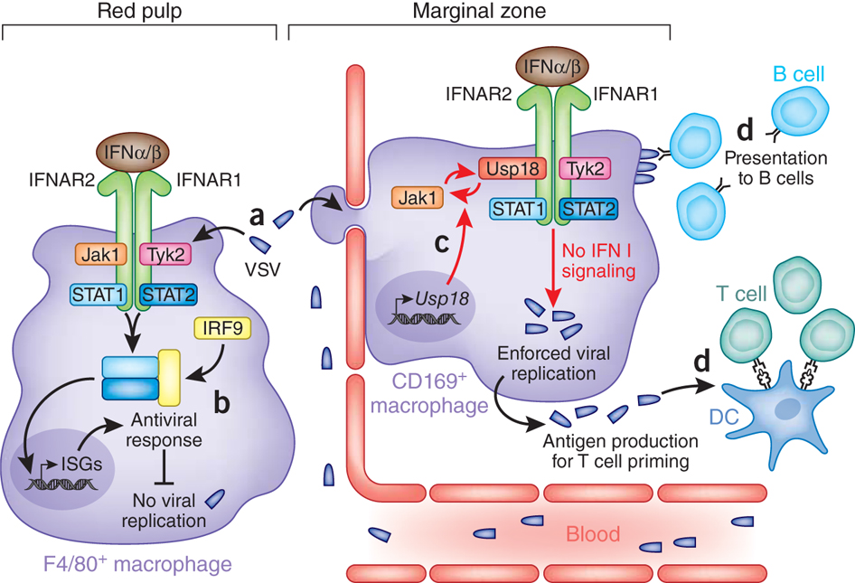
Механизм универсального противовирусного действия INF заключается в регуляции синтеза нуклеиновых кислот вирусов путем:
После связывания молекулы IFN со специфическими интерфероновыми рецепторами на поверхности здоровых клеток происходит активация в клетках группы генов (локализованных у человека в 21-й хромосоме) и синтез
более 20 новых внутриклеточных белков, способствующих возникновению резистентности к вирусам.
активации ферментов и ингибиторов, блокирующих трансляцию вирусных нуклеиновых кислот;
активации нуклеаз – ферментов, разрушающих свободные (вирусные) нуклеиновые кислоты;
2',5'-олигоаденилатсинтетаза
активирует фермент РНК-азу L, которая приводит к повреждению вирусной РНК и ее расщеплению
Протеинкиназа
инактивирует удлинение пептидных цепей вирусных белков, что способствует торможению их синтеза
Эти механизмы реализуют противовирусный эффект, приводя к подавлению репликации вируса.
В результате новые вирусные частицы либо вовсе не формируются, либо их число уменьшается в десятки или сотни раз.

Slide 12
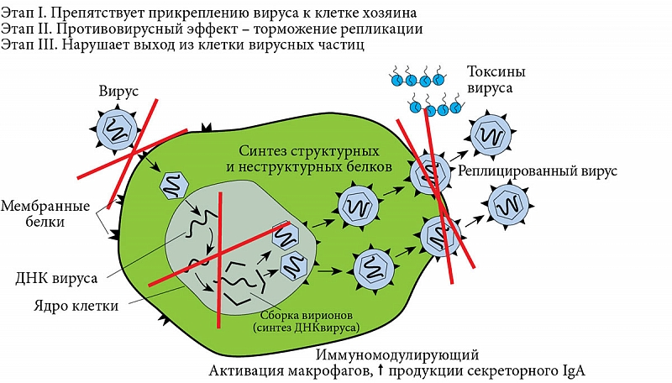
Антибактериальный эффект интерферонов
В последние годы показано, что IFN обладают также антибактериальным эффектом,
в основе которого лежит способность IFN индуцировать активность некоторых ферментов в пораженной клетке:
Индоламин-2,3-дезоксигеназа - приводит к снижению внутриклеточного содержания L-триптофана, что, в свою очередь, является причиной гибели бактериальной клетки в связи с нарушением метаболизма;
NO-синтетазы приводит к продукции NO – мощного бактерицидного фактора, способствующего разрушению бактериальной клетки
IFN 1 типа активируют макрофаги

Slide 13
Вирусы могут ускользать от интерферонов, а также ингибировать их действие путем нарушения продукции интерферонов через разнообразные механизмы
Вирусы гриппа могут не только нарушать синтез INF, но и инактивировать секретируемые INF
Аденовирусы продуцируют специфическую РНК, которая предотвращает активацию протеинкиназы.
Аденовирусы нарушают экспрессию генов INF в эпителиальных клетках, блокируя фосфорилирование транскрипционных факторов STAT1 и STAT2
Протеины NS1 и NS2 риносинтициального вируса могут негативно влиять на синтез INF
Многие вирусы могут продуцировать белки, угнетающие синтез и продукцию INF-α, INF-γ
Герпес-вирусы блокируют активацию TLR3, ингибируя систему 2,5 олигоаденилатсинтетазы\РНК-азы L, следствием чего является нарушение продукции
INF-α и INF-b
Метапневмовирус ингибирует 1 тип INF, влияя на фосфорилирование транскрипционных факторов STAT1
Weber F., Kochs G., Haller O. \\ Inverse interference: hou viruses fight the interferon system \\ Viral Immunol. - 2004 17 (4).-498-515.
Guidotti L.G, Chisari F.V., \\ Noncytolytic cjutrol of viral infection by the innate and adaptive immune respons \\ Annu Rev Immunol. – 2—1.- 19.- 65-91.
Swedan S., Muciyenko A., Barik S.\\ Respiratory syncytial virus nonstructural proteins decrease levels of multiple membersof the cellular interferon pathway \\ J. Virol. – 2009. 83. – 9682-9693
Dinviddie D.L., Harrod K.\\Human metapneumovirus inhibits INF-α signaling through inhibition of the phosphorylation of STAT1 \\ American journal of Respiratory Cell and Molecular Biology.-2008.-38 (6)/-661-670. /-73-86
Haller O., Weber F.\\ The interferon response circuit in antiviral host defense \\ Verh K Acad Geneeskd Belg. – 2009. 7 (1-2).-73-86.
Melchjorsen J., Matikainen S., Paludan S.R.\\ Activation and Evasion of Innate Antiviral Immunity by Herpes Simplex Virus \\Viruses.-2009.-1/-737-759.
Mossman K.L., Ashkar A.A.\\ Herpesviruses and the innate immune response \\ Viral Immunol.-2005/-18(2).-267-281/

Slide 14
Процесс синтеза INF-a начинается уже через 2 часа после попадания вирусов на слизистую оболочку и сохраняет свой эффект в течение 1-2-х дней после первого включения синтеза
Естественные клетки киллеры (ЕКК) вступают в работу только на 2 день после вирусного заражения
специфические механизмы адаптивного иммунитета (антитела) –на 4-5-ый.
интерфероны
Alsharifi M., Regner M., Blanden R., Lobigs M., Lee E., Koskinen A., Mulbacher A., \\ Exhaustion of type 1 interferon respons following an acute viral infection \\ Immunoll. -2006.-177 (5).-3235-3241
Врожденный иммунитет
Адаптивный иммунитет

Slide 15
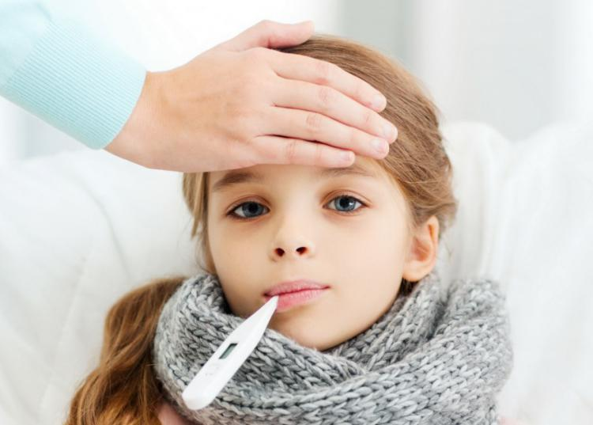
Для детей первых лет жизни характерны нарушения в звене врожденного иммунитета:
Установлено, что у детей в возрасте от одного месяца до 3-х лет способность к продукции IFN снижена в 9 раз, у детей в возрасте от 3-х до 6-ти лет отмечено снижение способности к продукции IFN в 6 раз по сравнению с взрослыми пациентами.
незрелость иммунной системы – несовершенная барьерная функция слизистых оболочек, в том числе и слизистых оболочек органов дыхания;
физиологическое снижение активности факторов местного иммунитета (системы комплемента, IgG, IgA и др.) в слизистых оболочках органов дыхания;
снижение содержания IFN в сыворотке крови и тканях;
снижение активности полинуклеаров, продуцирующих IFN 1 типа (α и β) при отсутствии сезонного ритма колебания содержания IFN в организме ребенка;
снижение цитотоксической активности естественных киллеров;
супрессорная направленность иммунных реакций

Slide 16
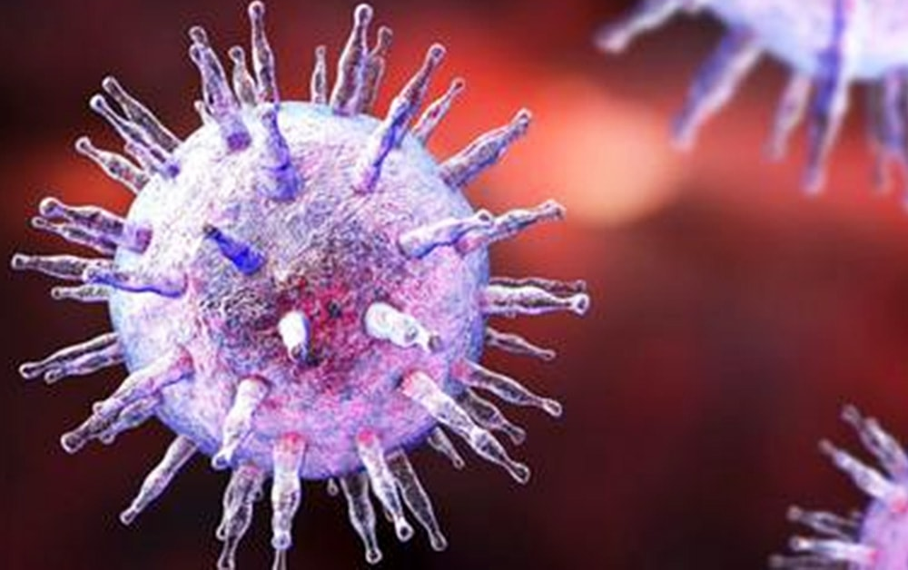
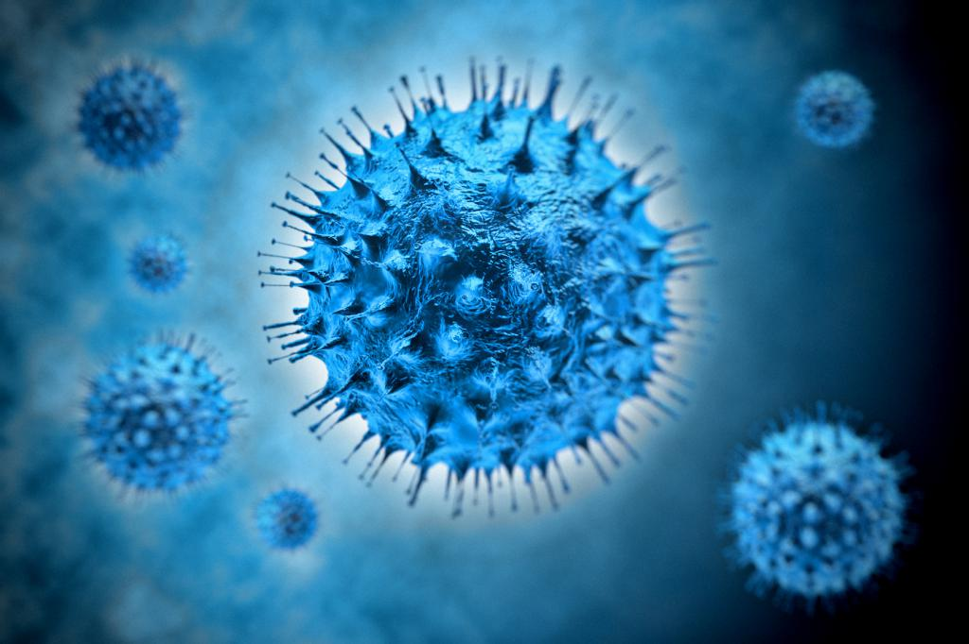
С учетом функционального дефекта системы интерферонов у детей раннего возраста, супрессии интерферонового статуса при частых воспалительных заболеваниях носоглотки ребенку необходимо помочь в борьбе с вирусными инфекциями
Как увеличить количество интерферонов в организме ребенка?
Интерфероны как лекарственные препараты

Slide 17
Классификация INF
Лейкоцитарный INF получают из крови доноров. В него входят все виды INF и другие БАВ.
Лимфобластоидный INF получают не от человека-донора, а из культуры лимфобластных клеток, содержат определенное соотношение различных видов INF и не так часто вызывают побочные эффекты (INF -альфа-n1).
Рекомбинантные INF - препараты получают из культуры клеток бактерий или грибов, в которые специально внедрили участок человеческого гена (INF - α2а, INF - α2b)
Пегилированные, или ПЭГ- INF - это рекомбинантные белковые молекулы, соединенные с полиэтиленгликолем. Такое соединение увеличило срок действия интерферона в организме (пег- INF - α2а, пег- INF - α2b)
https://www.kp.ru/guide/interferony.html

Slide 18
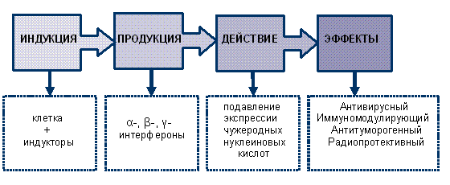
Интерфероны как лекарственные препараты получают двумя путями
1. Путем инфицирования лейкоцитов или лимфоцитов крови человека безопасным вирусом, в результате чего клетки синтезируют интерфероны, которые специальным образом выделяют и получают
1. Генно-инженерные технологии, которые позволяют выращивать в производственных условиях
рекомбинантные штаммы бактерий, способных синтезировать рекомбинантные IFN
Рекомбинантные IFN не содержат компонентов крови - безопасны в отношении болезней, передающихся через кровь (гепатиты В и С, вирус ВИЧ и др.).

Slide 19
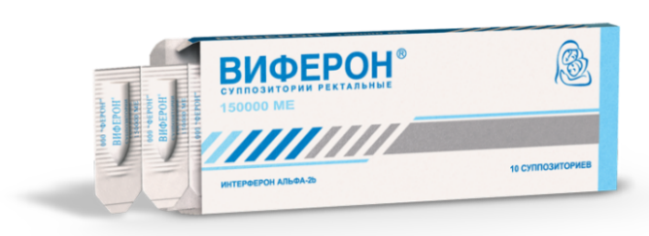
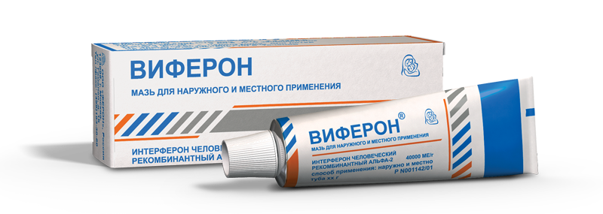
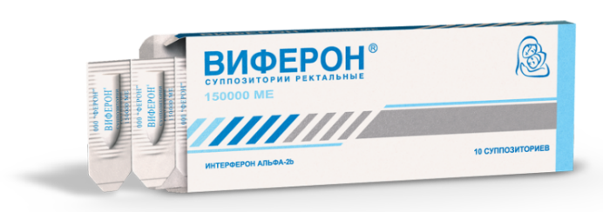
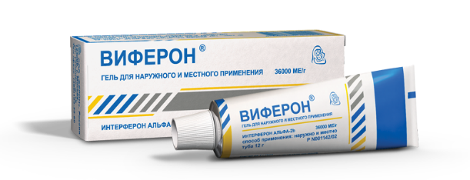
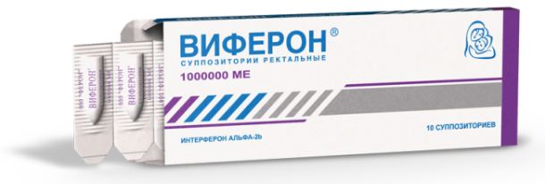
Одним из основных представителей рекомбинантных ИНФ является генно-инженерный препарат - интерферон альфа-2b (ВИФЕРОН®) в комплексе с антиоксидантами, обладающий универсальными противовирусными и иммуномодулирующими свойствами
Действующее вещество
Интерферон альфа-2b человеческий рекомбинантный
Вспомогательные вещества (основные)
Витамин Е (альфа токоферола ацетат)
Основа
Витамин С (аскорбиновая кислота и аскорбат натрия)
Масло какао и заменитель масла какао
Стеариновая кислота
Превосходные скользящие свойства
Безболезненное и атравматичное введение
Линолевая и олеиновая кислоты
Противовоспалительное и ранозаживляющее действие
Активируют липидный обмен
Полифенолы
Противоаллергическое действие
В отличие от порошка какао, масло не содержит естественных аллергенов
стабилизируют клеточную мембрану
снижают активность ПОЛ,
повышает интерферонообразование, а также активность экзогенного ИФН, за счет снижения его инактивации;
Стимулируют фагоцитоз
Для лечения применяются ВИФЕРОН® Суппозитории ректальные в монотерапии или совместно с препаратами ВИФЕРОН® Мазь/Гель.

Slide 20
Для лечения вирусных инфекций применяются ВИФЕРОН® Суппозитории ректальные в монотерапии или совместно с препаратами ВИФЕРОН® Мазь/Гель
Взрослым, включая беременных и детей старше 7 лет - Виферон
500 000 ME - по 1 суппозиторию 2 раза в сутки в течение 5 дней.
По клиническим показаниям терапия может быть продолжена
Недоношенным новорожденным детям с гестационным возрастом менее 34 недель назначают Виферон 150 000 ME - по 1 суппозиторию 3 раза/сутки через 8 ч ежедневно в течение 5 суток.
По клиническим показаниям терапия может быть продолжена.
Детям до 7 лет, в т.ч. новорожденным и недоношенным с гестационным возрастом более 34 недель, назначают Виферон 150 000 ME - по 1 суппозиторию 2 раза/сут в течение 5 суток. По клиническим показаниям терапия может быть продолжена. Перерыв между курсами составляет 5 суток.

Slide 21
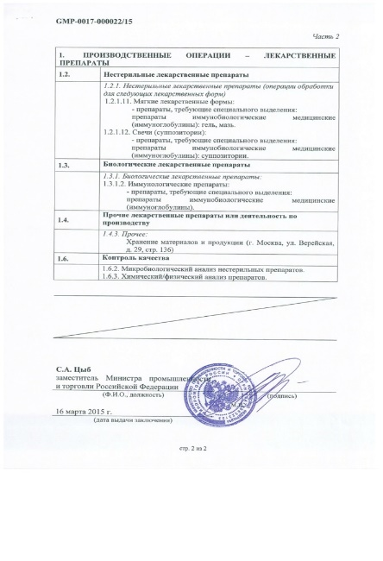
Препарат Интерферон альфа-2b в комплексе с антиоксидантами (ВИФЕРОН®)
Препарат ВИФЕРОН® внесен в СТАНДАРТЫ:
1. Стандарт первичной медико-санитарной медицинской помощи по профилактике респираторных инфекций у недоношенных детей (Приложение к приказу МЗ РФ № 1382н от 24.12.2012г, амбулаторно);
2. Стандарт первичной медико-санитарной помощи детям при гриппе легкой степени тяжести (Приложение к приказу МЗ РФ № 757н от 09.11.2012г, амбулаторно).
3. Стандарт специализированной медицинской помощи детям
при гриппе средней степени тяжести (Приложение к приказу МЗ РФ № 1095н от 20.12.2012г, стационарно);
при ОРЗ средней степени тяжести (Приложение к приказу МЗ РФ № 798н от 09.11.2012г, стационарно);
при ОРЗ тяжелой степени тяжести (Приложение к приказу МЗ РФ № 1450н от 24.12.2012г, стационарно).
ВИФЕРОН® - ПЕРВЫЙ препарат интерферона, разрешен к применению у детей с первых дней жизни, в т. ч. недоношенных
Первый из рекомбинантных интерферонов разрешенный к применению у беременных женщин с 14 недели гестации
ВИФЕРОН® может использоваться как для лечения вирусных заболеваний различной этиологии, так и для их профилактики
ВИФЕРОН® эффективен на разных сроках от начала заболевания;
2015 год
Получен сертификат GMP (заключение о соответствии № GMP-0017-000022/15 от 16.03.2015)

Slide 22
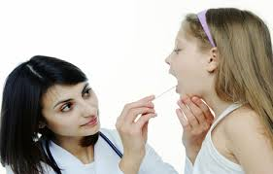
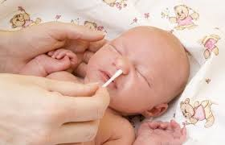
ВИФЕРОН® Гель и Мазь
Интерферон человеческий рекомбинантный альфа 2 гель - 36 000 МЕ/г мазь - 40 000 МЕ/г
Антиоксиданты: альфа-токоферола ацетат, бензойная и лимонная кислоты , вспомогательные вещества.
Гелевая основа обеспечивает пролонгацию воздействия препарата и максимальную иммобилизацию на влажных поверхностях. | Основа гидрофобная: высокая степень биодоступности интерферона с сухих поверхностей (очаги поражения на коже, сухие корочки или пересушенная слизистая в носовых ходах)
NB! Отпуск из аптек без рецепта
Разрешен к применению у беременных и детей с периода новорожденности. | Разрешена к применению у беременных и детей с 1 год
Гель – обладает высокими адгезивными свойствами, дает максимальную иммобилизацию на влажных поверхностях, изотоничен, имеет физиологический рН (7,0±0,5), без цвета, запаха и вкуса, не оказывает раздражающего действия на слизистую ротоглотки.
Мазь – максимально высокая степень биодоступности интерферона с сухих поверхностей ( сухие корочки или пересушенная слизистая в носовых ходах ,кожа)
Иммунобиологические эффекты местной интерферонотерапии
Активация мукоцилиарных факторов защиты слизистых оболочек
Активация местных параметров интерфероновой системы
Усиление цитотоксичности фагоцитов слизистых оболочек
Повышение синтеза sIgA
2 раза в день в течение 2-4 недель

Slide 23
Таким образом,
INF I типа являются основными факторами первой линии защиты от вирусных инфекций
INF видо- и тканеспецифичны, обладают универсальной противовирусной активностью по отношению к различным по таксономичным свойствам вирусам, действуют на всех этапах размножения вирусов
У детей, особенно первых 3-х лет жизни, наиболее эффективными и клинически безопасными препаратами для лечения и профилактики ОРВИ являются препараты рекомбинантных ИНФ (Виферон)
Федеральные клинические рекомендации, 2018 год

Slide 24
Спасибо за внимание

